Slide 1
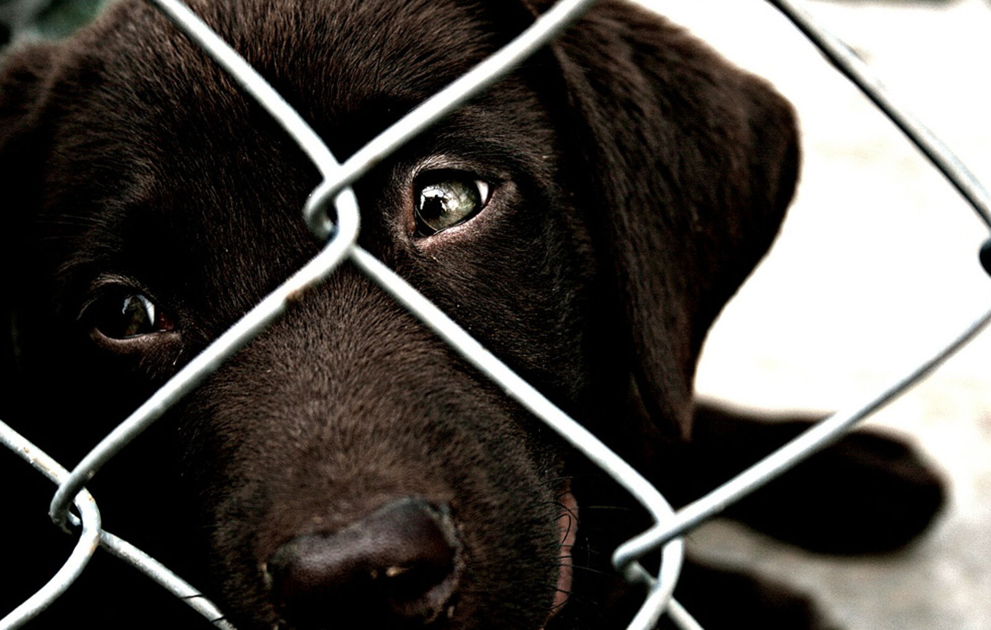
HelpAKitty Strengths

Slide 2
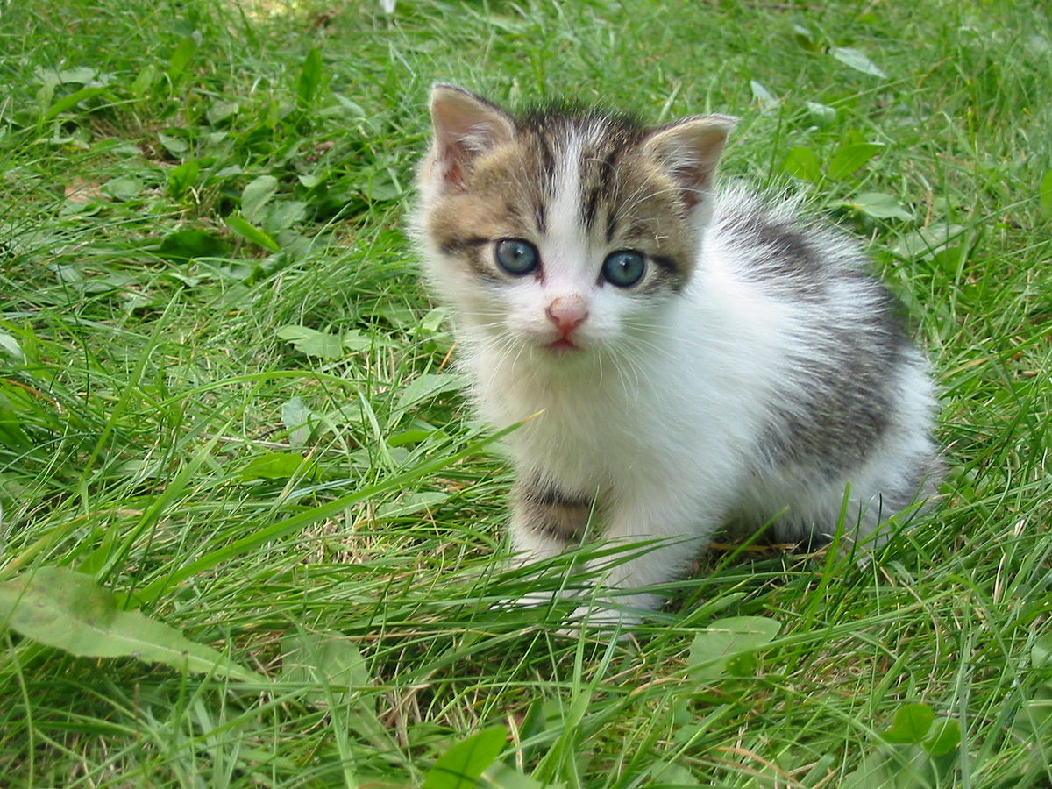
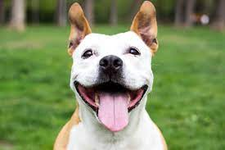
1. Тук сме за да помагаме на бездомните животни
HelpAKitty работи усилено в посока намаляване броя на бездомни животни, чрез планирана кастрация и медицински грижи. Нашите екипи работят отдадено за прилагането на устойчиво и хуманно решение, чрез което да намалим популацията на бездомните кучета и котки.

Slide 3
2. Организация състояща се само и единствено от положителни за общността цели и дейности
По света има стотици хиляди бездомни кучета и котки. През последните години властите, осъзнават, че към ситуацията трябва да се подхожда научно, а не емоционално, както и че масовото избиване на животни далеч не е добро решение на проблема.

Slide 4

3. Липса на конкуренция
Нашата кауза е доброволна и услугите ни са напълно безплатни. Ние не се стремим към определен профит, а към по- добър живот на Земята.

Slide 5

4. Добър и отзивчив екип
Всички наши служители и колеги работят при нас на доброволни начала, което означава, че всеки обича работата си, върши я съвестно и с желание.

Slide 6
